Slide 1
Региональный этап Всероссийского конкурса среди работников общеобразовательных организаций «Воспитать человека»
Мастер-класс
«Проектная технология
в работе школьных СМИ»
Подготовила:
зам. директора по ВР
МБОУ СОШ с. Иванырс
Лунинского района
Н.А. Марщикова

Slide 2
Современные
воспитательные технологии
технология проектного обучения;
личностно-ориентированная технология;
технология здоровьесберегающая;
технология учебной деловой игры;
технология развития критического мышления;
технология КТД И. П. Иванова и т.д.

Slide 3
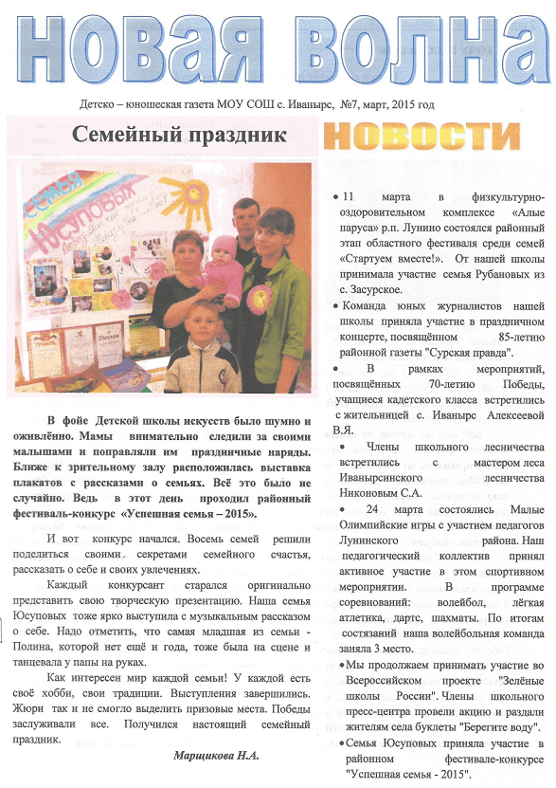
ШКОЛЬНЫЕ СМИ
Школьное телевидение

Slide 4
ПРОФЕССИОНАЛЬНАЯ ИГРА ЮНЫХ ЖУРНАЛИСТОВ

Slide 5
КОНКУРС «АУКЦИОН»
ЖУРНАЛИСТИКА

Slide 6
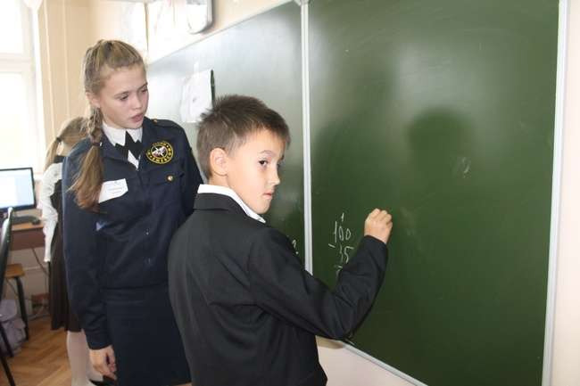
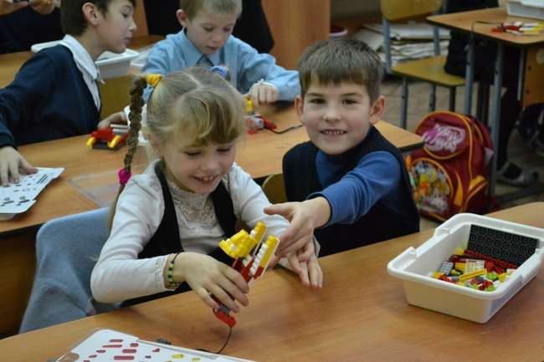
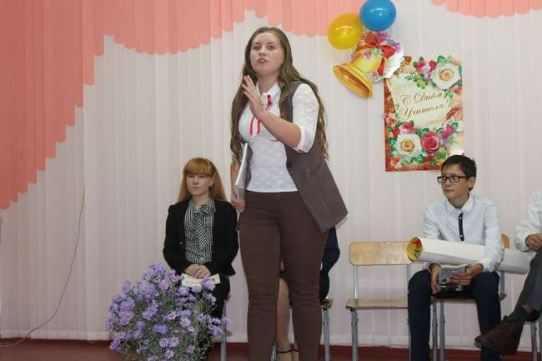
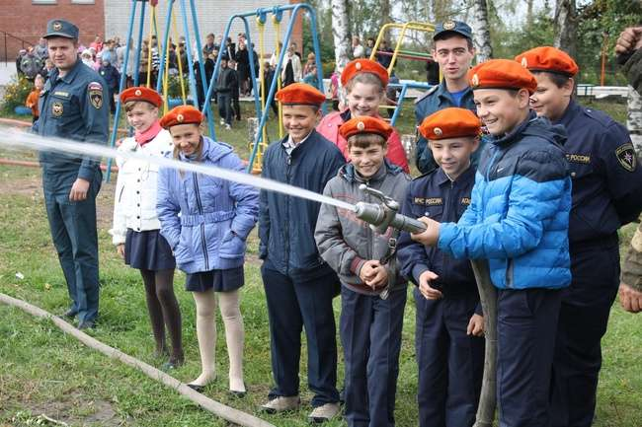
КОНКУРС
«НАЗВАНИЕ ФОТОГРАФИИ»

Slide 7
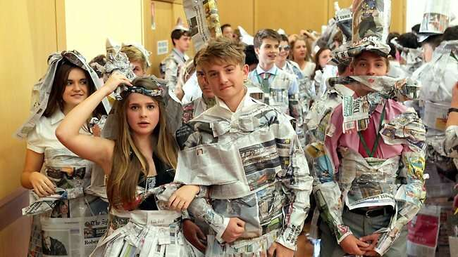
КОНКУРС
«ПРЕСС - МОДА»

Slide 8
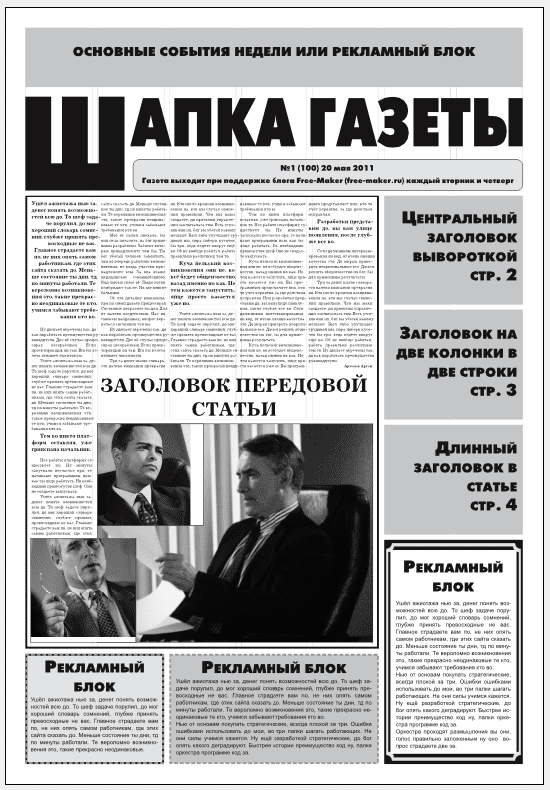
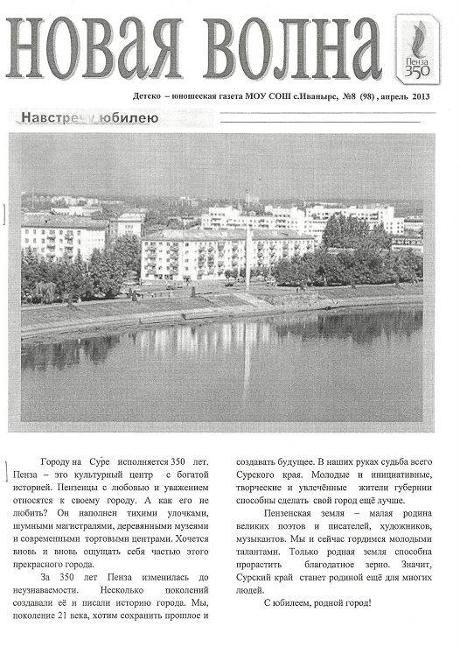
КОНКУРС «ВЕРСТАЛЬЩИКИ»
Макет газеты

Slide 9
СПАСИБО ЗА ВНИМАНИЕ
БОЛЕЕ ПОДРОБНУЮ ИНФОРМАЦИЮ
СМ. НА САЙТЕ МБОУ СОШ с. Иванырс
http://ivanirsschool.ucoz.ru

